Slide 1
ALTERAÇÕES COM HTML5

Slide 2
ATRIBUTOS DESCONTINUADOS
1. ATRIBUTOS DE APRESENTAÇÃO (ESTILIZAÇÃO)
Estes atributos eram usados para mudar a cor, tamanho ou alinhamento e foram substituídos pelo CSS:
align: Utilizado em <div>, <h1-h6>, <p>, <img>, <table>, <col>, <caption>, <legend>.
bgcolor: Utilizado em <table>, <tr>, <td>, <th>, <body>.
border: Utilizado em <table> e <img> (embora border="0" seja às vezes tolerado, prefira CSS).
cellpadding (preenchimento da célula) e cellspacing (espaçamento entre células):
Utilizados na tag <table>.
width e height: Utilizados em <hr>, <table>, <td>, <th>, <pre> (texto pré-definido).
vlink, alink, link, text: Utilizados na tag <body>.
clear (empurra o texto para baixo de qualquer elemento flutuante): Utilizado na tag <br>..

Slide 3
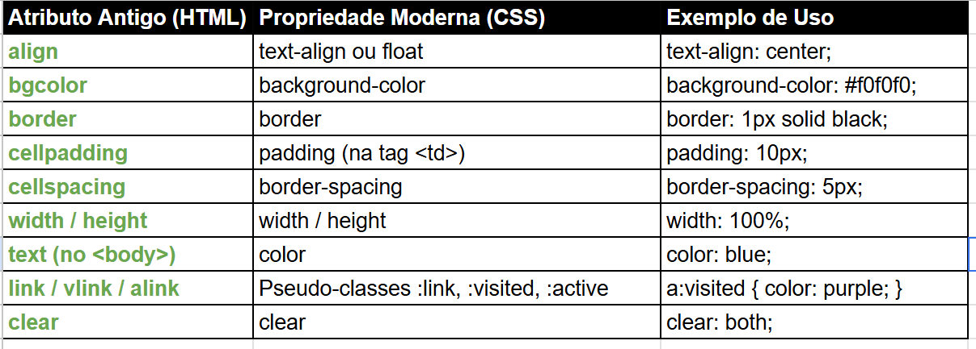
O que são pseudo-classes? quando ele entra em um estado especial. Quando passa o mouse por cima do link e a cor muda, quando o link após clicado muda a cor, enfim, quando ele muda, ok?

Slide 4


Ai vocês me olham com essa cara:

Slide 5
EXPLICAÇÃO
No mundo da programação, às vezes o nome da regra/tag continua o mesmo, mas o lugar onde você a escreve e a forma como ela funciona mudam completamente.
O que a tabela mostra não é que o atributo continuou igual, mas sim que o HTML "entregou o bastão" para o CSS.

Slide 6
EXPLICANDO...
A principal diferença é que antes esses nomes eram ATRIBUTOS (dentro da tag HTML) e agora são PROPRIEDADES (dentro de um bloco de estilo CSS).

Slide 7

ANTIGAMENTE VERSUS ATUALMENTE
Antigamente (HTML): Você escrevia direto na "carne" do elemento.
<table border="1"> — O navegador entendia isso como uma instrução de estrutura.
Hoje (CSS): Você usa um seletor para aplicar a regra.
table { border: 1px solid black; } — O navegador entende que o HTML é apenas uma tabela e o CSS é quem desenha a borda.
TABLE = SELETOR { ... } = BLOCO DE DECLARAÇÃO BORDER = PROPRIEDADE
1 px = ESPESSURA DA BORDA SOLID = ESTILO (CONTÍNUA E SÓLIDA)
BLACK = COR ; = ENCERRA O COMANDO

Slide 8
Width, height, border e clear aparecem dos dois lados, certo?
No HTML antigo: O width="500" era limitado. Vocês só conseguiam definir pixels ou porcentagens simples.
No CSS moderno: O width ganhou "superpoderes". Você pode usar calc(100% - 20px) o 20 px é margem de segurança, vw (largura da tela), vh (altura da janela) em, rem, (em e rem se baseiam no tamanho da fonte que está sendo usada no site, são uma máquina de xerox que ampliam ou reduzem). Exemplo:
1rem ou 1em = Copie no tamanho original (1x).
2rem ou 2em = Faça com o dobro do tamanho (2x).
0.5rem ou 0.5em = Faça com a metade do tamanho (0.5x).

Slide 9
Width, height, border e clear aparecem dos dois lados, certo?
E combinar com max-width ou min-width.
Max width = largura máxima. É livre para encolher em telas pequenas mas é proibido de ultrapassar esse limite máximo em telas grandes. Exemplo: max-width: 800px;
Mas por que prof? para não ficar com linhas extremamente extensas, compridas demais e difíceis de ler num monitor panorâmico.
Min-width = largura mínima. O elemento pode esticar à vontade mas nunca poderá ficar mais estreito do que este limite.
Mas por que prof? A gente evita que o conteúdo da caixa fique "esmagado" ou ilegível quando o usuário vê o site através de um celular pequneo.

Slide 10

As mudanças de nome real
Alguns mudaram de nome para ficarem mais claros dentro do padrão CSS:
bgcolor → background-color: No CSS, "color" sozinho sempre se refere ao texto. Por isso, para o fundo, adicionaram o prefixo background-.
align → text-align: Como o CSS separa o que é texto do que é bloco, o align virou text-align (para alinhar letras) ou usamos outras técnicas (como margin: auto) para alinhar caixas.
cellpadding → padding: No HTML antigo, isso só existia para tabelas.
No CSS, o padding (espaçamento interno) pode ser aplicado em qualquer
coisa: botões, parágrafos, imagens, entre outros.

Slide 11
ANTIGAMENTE VERSUS REAL AGAIN
<table border="1"> ... </table> (html antigo)
<style> table {
/* Nome igual, mas agora definimos: Grossura, Estilo e Cor */
border: 2px solid blue;
}
</style>
<table> ... </table> (html novo)

Slide 12
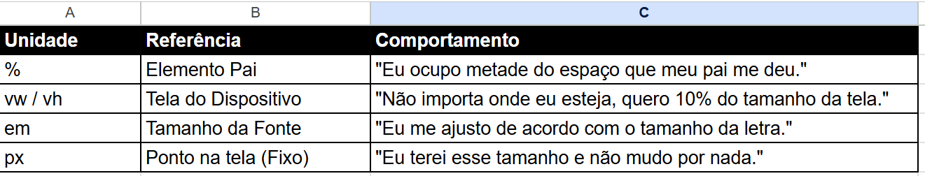

Slide 13

COMO FUNCIONA?
1. % (Porcentagem)
Se vocês tem uma <div> filha com width: 50%;, o navegador vai olhar para a <div> pai dela. Se o pai tiver 400 pixels de largura, a filha terá 200 pixels. Se o pai encolher, a filha encolhe junto. Muito difícil?
Como funciona: a porcentagem não tem vontade própria. Ela é totalmente dependente.
Uso principal: Criar colunas e layouts que se adaptam à largura
da página.

Slide 14
COMO FUNCIONA?
2. vh e vw (Viewport Height e Viewport Width)
Essas são as unidades da "janela" do navegador (o que o usuário vê). Elas ignoram o elemento pai e olham direto para o tamanho da tela.
vw (Viewport Width): 1vw equivale a 1% da largura total da tela.
vh (Viewport Height): 1vh equivale a 1% da altura total da tela.
Exemplo: Se você quer que uma imagem de fundo cubra a tela inteira,
você usa width: 100vw; e height: 100vh;.

Slide 15
COMO FUNCIONA?
3. em
Esta unidade é baseada no tamanho da fonte.
Como funciona: 1em é igual ao tamanho atual da fonte do elemento. Se a fonte padrão é 16px, então 1em = 16px. Se você definir algo como 2em, terá 32px.
Diferencial: Se o usuário aumentar o tamanho da letra no navegador (por acessibilidade), tudo o que estiver em em vai crescer junto proporcionalmente.
Uso principal: Espaçamentos internos (padding) e margens
de textos.

Slide 16

EXERCÍCIO: GAME-CARD DASHBOARD
Criem um cabeçalho que ocupa a tela toda, uma seção de conteúdo com imagens e uma estrutura que não "quebra" em diferentes telas.
Podem trocar as imagens ok? tanto da de fundo, quanto as outras 2 nos cards.

Slide 17
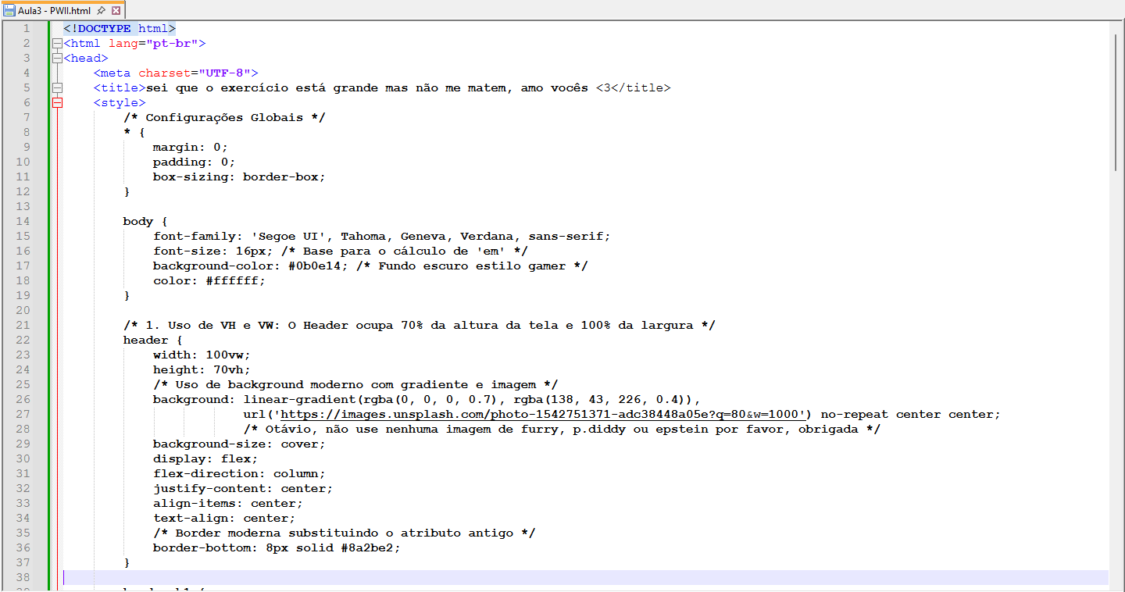

Slide 18
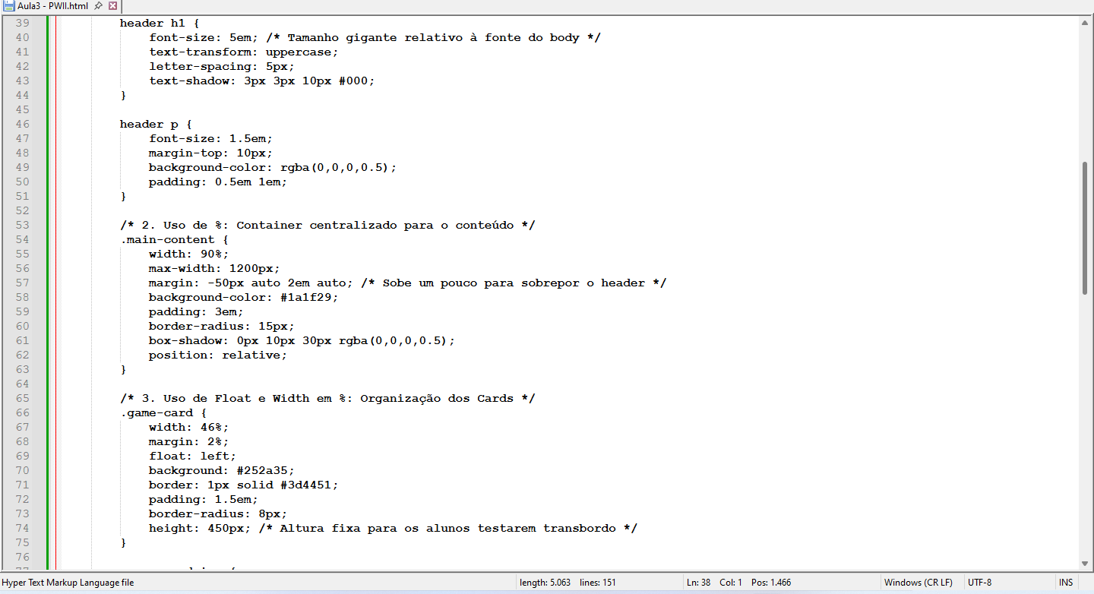

Slide 19
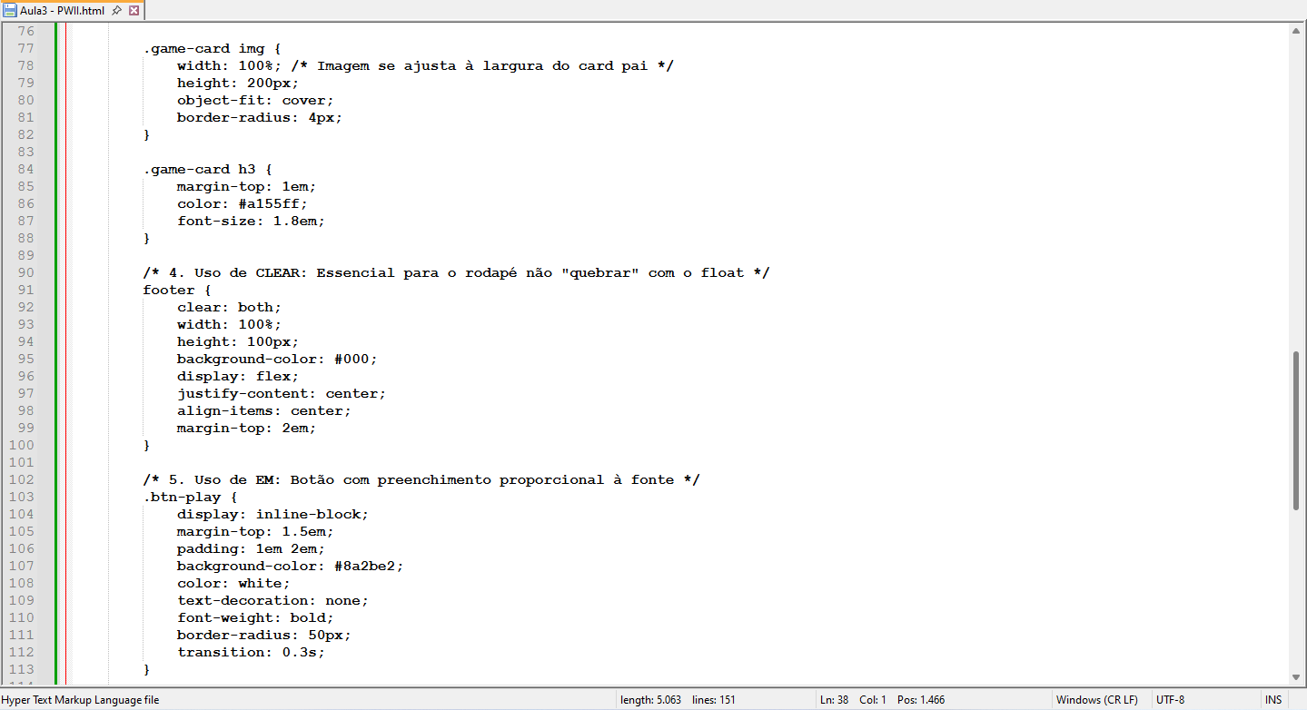

Slide 20
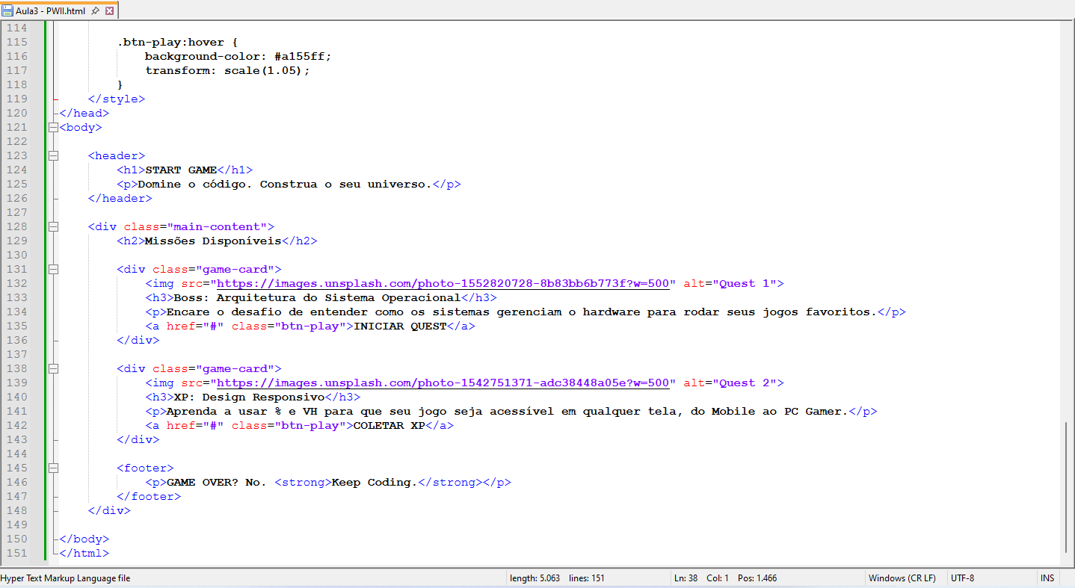

Slide 21

QUAL O RESULTADO?

Slide 22


Slide 23


AGORA NOSSOS SITES ESTÃO MAIS PROFISSONAIS NÉ?
Ai vocês respondem: NÃO

